Slide 1


PHÒNG GD & ĐT QUẬN LONG BIÊN
MÔN TNXH– LỚP 1
Bài 5
Ôn tập chủ đề Gia đình
(tiết 3)

Slide 2

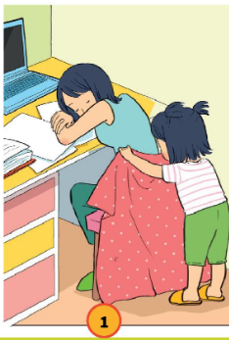
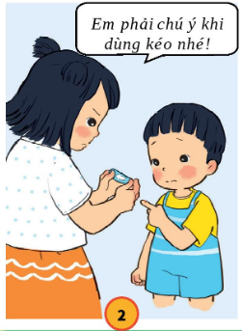
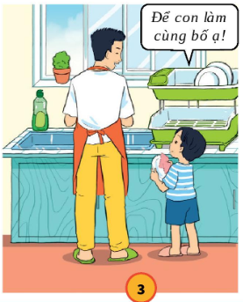
Nói những việc Minh và Hoa đã làm trong các hình dưới đây:

Slide 3

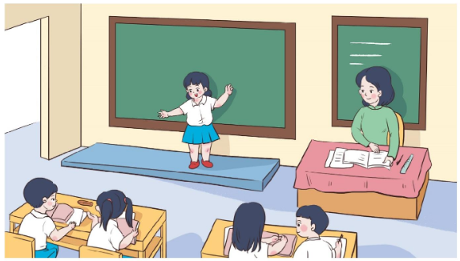
Chia sẻ với bạn những việc em đã làm được để giúp đỡ gia đình:

Slide 4
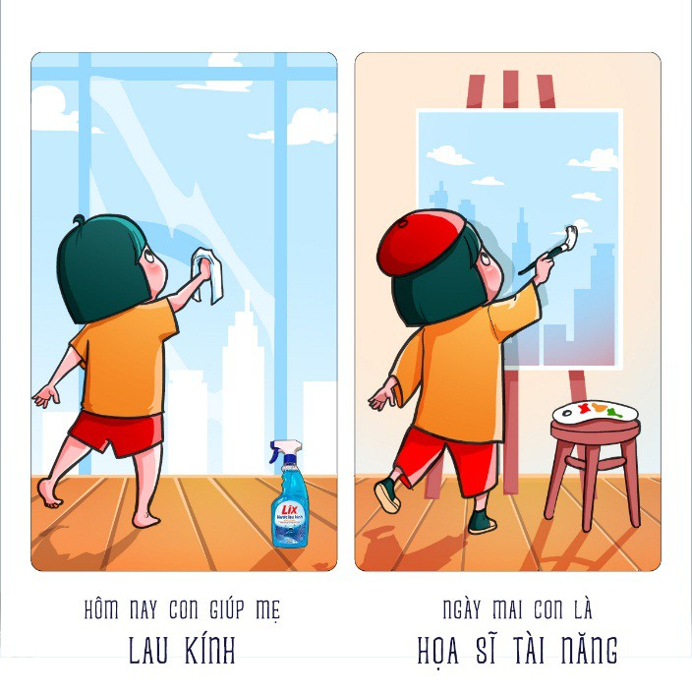
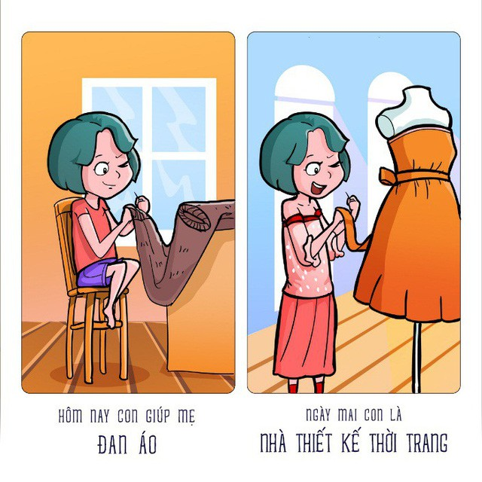
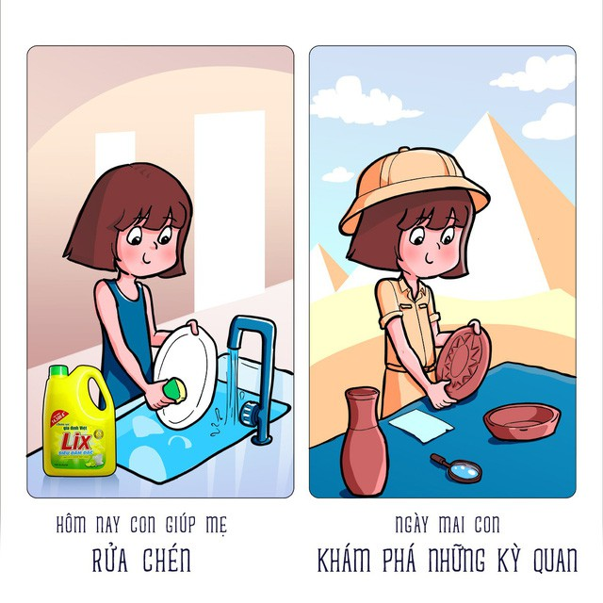
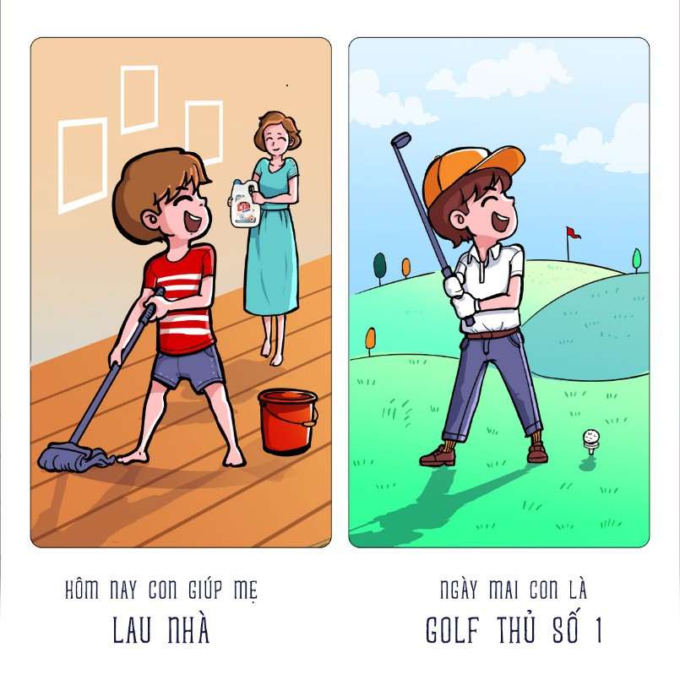
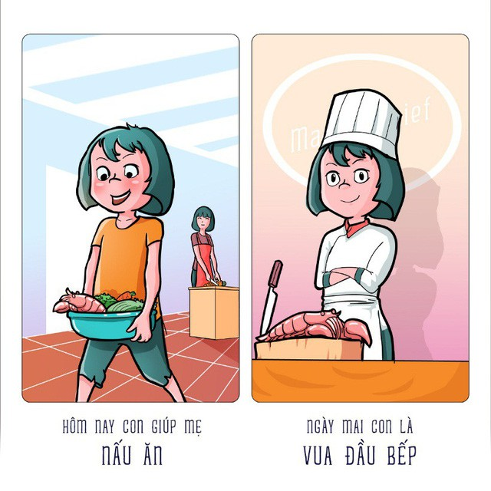
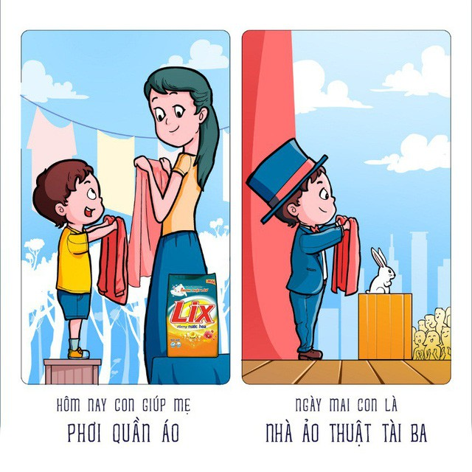
Cùng quan sát một số việc làm chúng mình có thể giúp đỡ ông bà ,bố mẹ nhé!

Slide 5

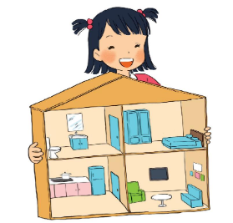

Slide 6


Bài học kết thúc. Cảm ơn các con! .

